Slide 1
Contextualização
PM Canvas
Proto-Persona
Jornada de Usuário
Análise De Concorrência - Diferencial da Aplicação
Diagrama de Classe
Desenho de Arquitetura
Organizador de Tarefas
Telas Android -
Load Balancer e certificados-
Jenkins-JMeter
Conclusão

Slide 2
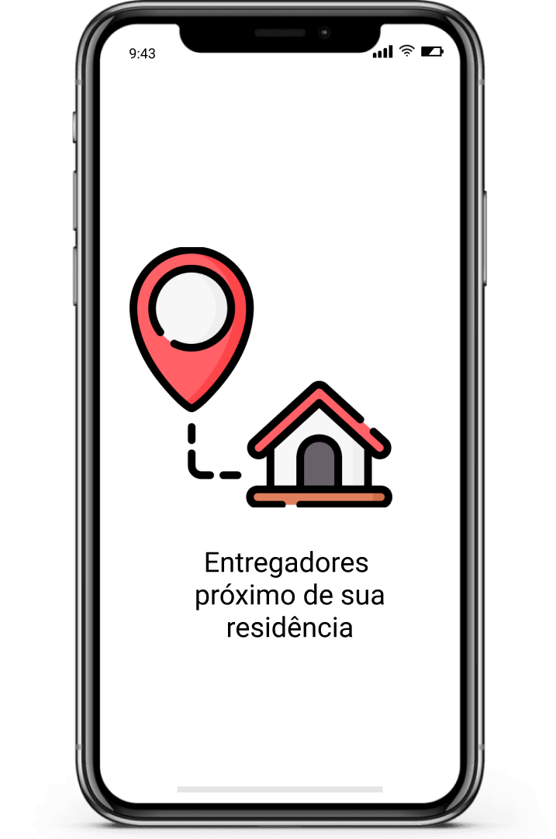
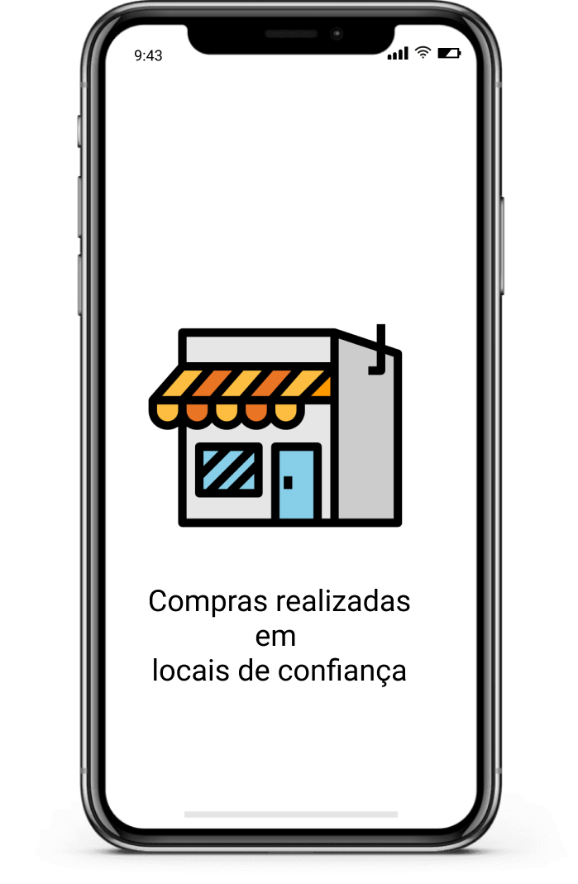
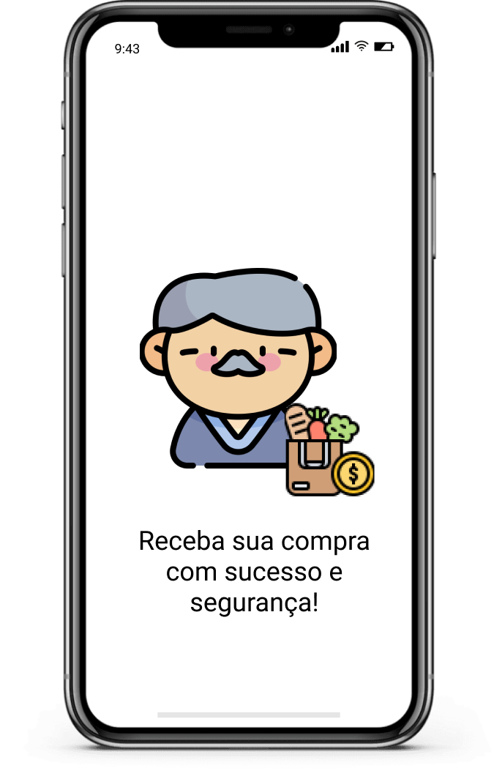




Vai Ali Pra mim

Slide 3

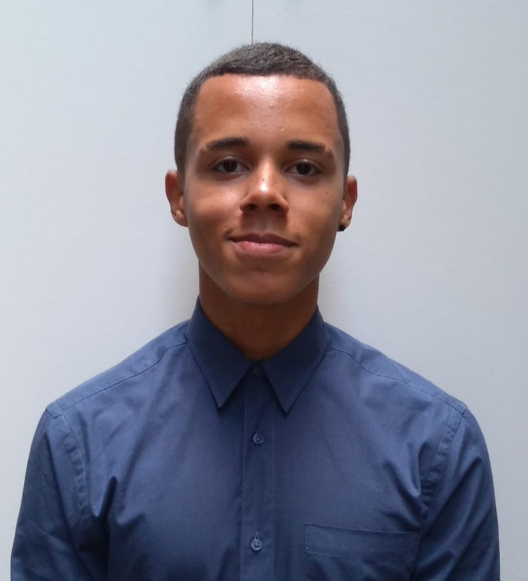
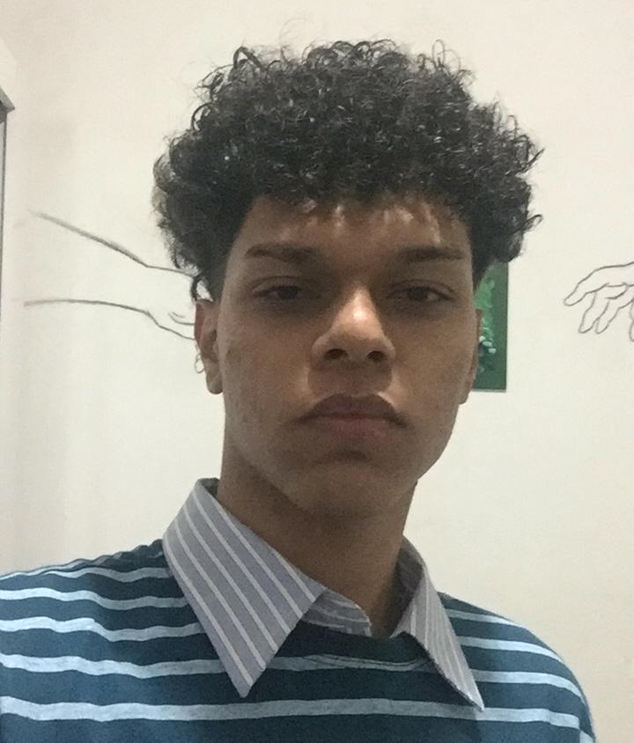
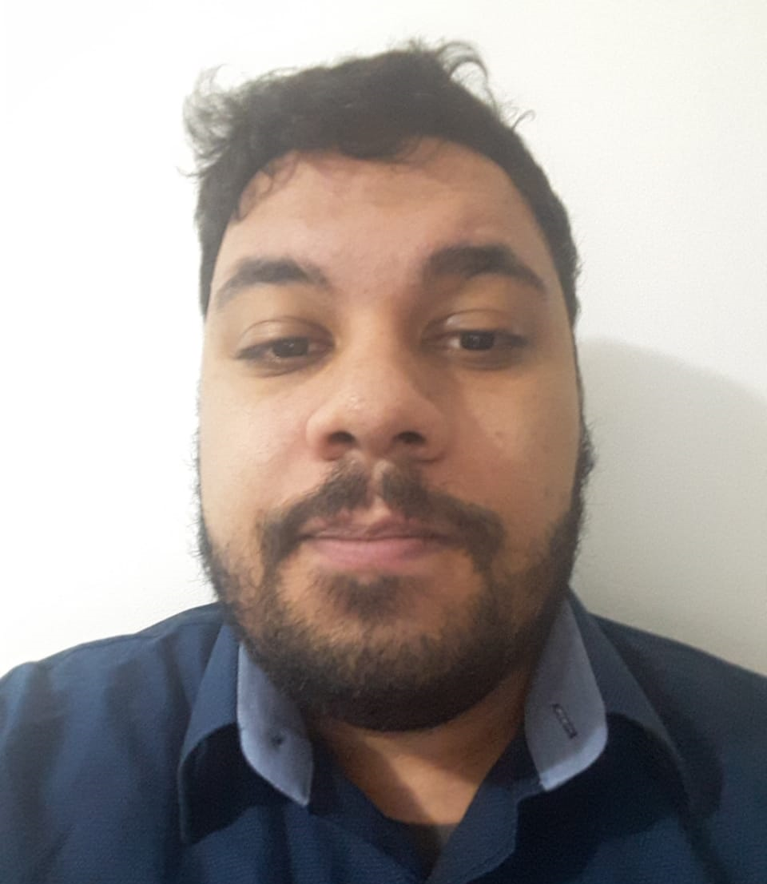

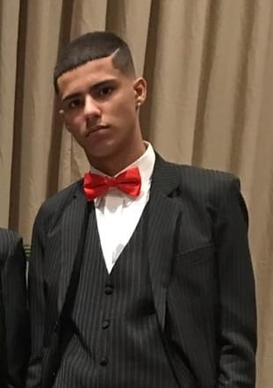
Kivia Araujo
Wellington Macena
Rubens Nascimento
Desenvolvimento/
Negócios
Desenvolvimento/
Negócios
Desenvolvimento/
Front-End
Paulo Felipe
Martha Silva
Pedro Abbate
Desenvolvimento/
FullStack
Desenvolvimento/
FullStack
Desenvolvimento/
FullStack

Slide 4
Contextualização

Slide 5
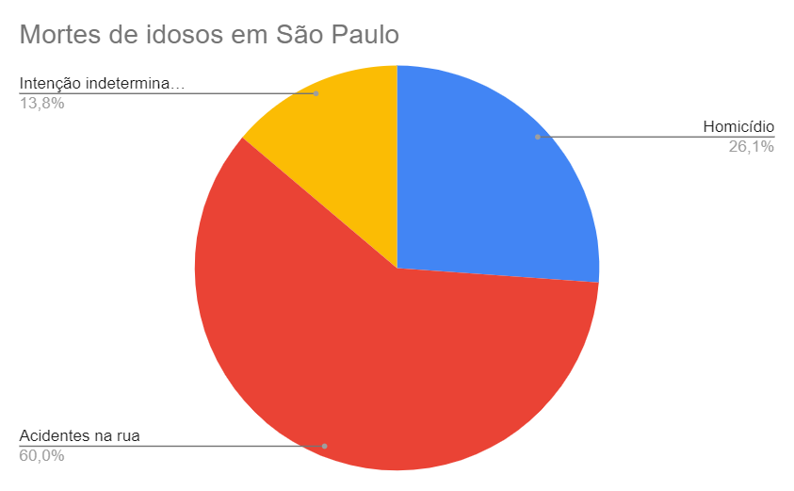
No estado de São Paulo o numero de mortes de idosos quadruplicou
nos últimos 16 anos
Dados do Bepa (Boletim Epidemiológico Paulista), divulgados pela Secretaria de Estado da Saúde, indicam que essa já é a terceira principal razão de mortalidade por causas externas quando independem do que acontece ao organismo humano. Estão nessa categoria óbitos no trânsito, homicídios, suicídios e quedas fatais nas ruas .
Dados de Estatística do site UOL, São Paulo 07/07/2019
https://noticias.uol.com.br/saude/ultimas-noticias/redacao/2019/07/07/mortes-por-queda-quadruplicam-e-se-aproximam-do-numero-de-homicidios-em-sp.htm

Slide 6
Pensando nisso, criamos o aplicativo "Vai Ali Pra Mim", visando na segurança e confiança que podemos levar para as pessoas da vizinhança (idosos ou pessoas com mobilidade reduzida), vamos unir aqueles que vão periodicamente ao mercado e as lojas locais, às pessoas que necessitam de ajuda.
Decidimos criar esse app, com o intuito de fornecer uma solução, tanto para aqueles que não podem deixar suas casas nesse momento, quanto para aqueles que não tem tempo para dispor à compras essenciais.

Slide 7
Missão
Trabalhamos para atender às necessidades do cliente, de forma que traga segurança e confiabilidade.
Visão
O grande objetivo do Vai ali Pra mim é contribuir para melhoria da vizinhança, fazendo com que cada pessoa possa ter a vontade de ajudar ao próximo de forma voluntária.
Valores
Os princípios seguidos pelo Vai Ali Pra mim são baseados no altruísmo e empatia. Pensando na tranquilidade, segurança e confiança aos nossos colaboradores e clientes.

Slide 8
PM-Canvas

Slide 9
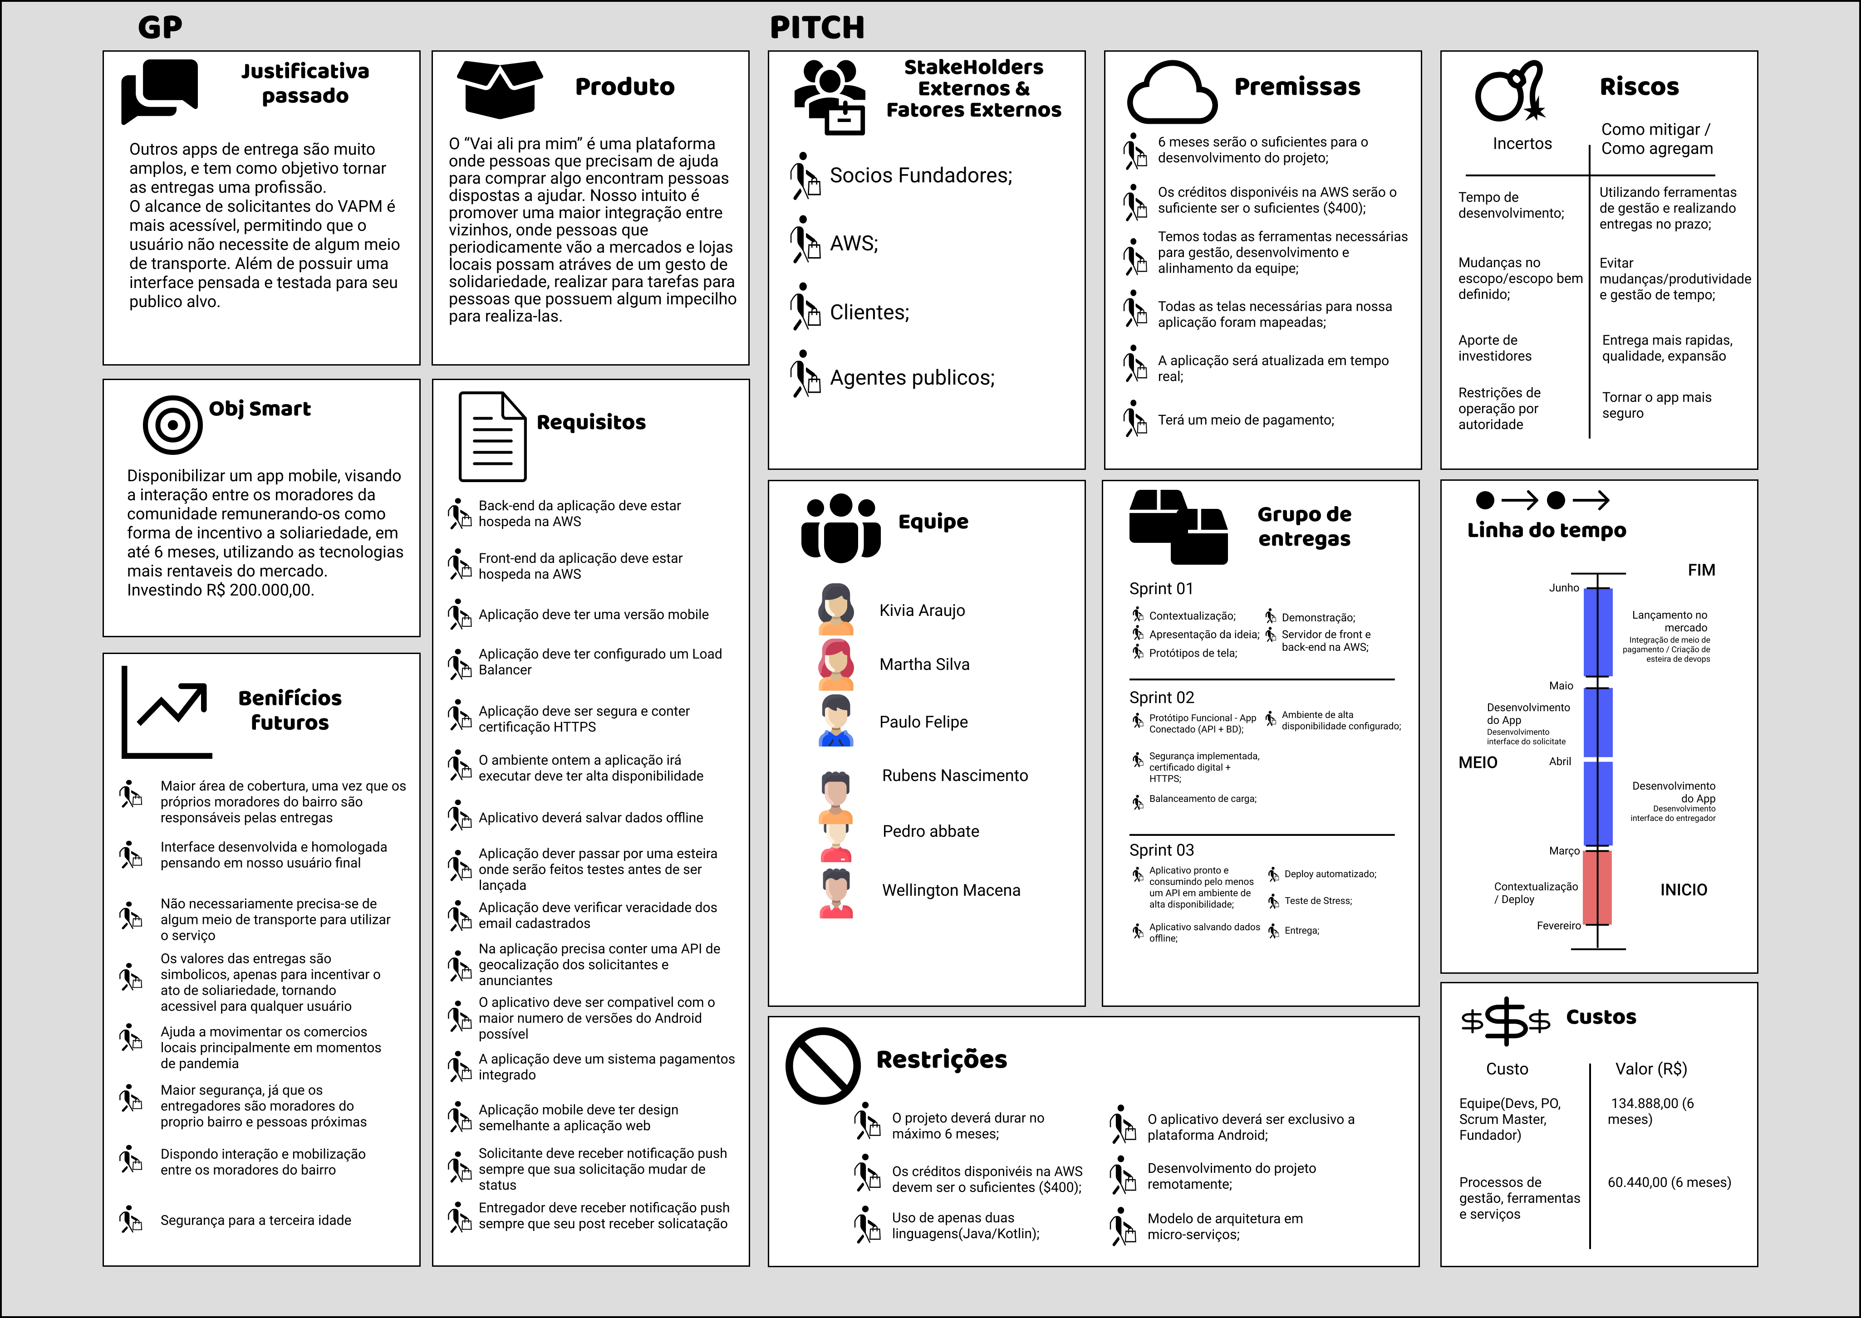

Slide 10
Proto-Persona

Slide 11
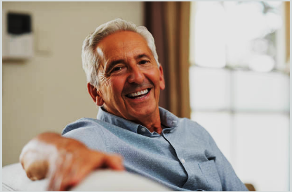
José Antônio
50 à 60 Anos.
Aposentado.
Pouco familiarizado com tecnologia.
José Antônio
“Por motivos de saúde estou a procura de pessoas dispostas a me ajudarem com as compras do dia a dia.”
Dores e Necessidades
Soluções Potenciais
Não consigo me deslocar até a farmácia(Mercado) por problemas no joelho.
O mercado fica muito longe.
Não tenho carro para me locomover.
Não gosto de sair de casa.
Só utiliza dinheiro para pagamento.
Os apps que eu conheço geralmente demoram demais para entregar na minha casa.
Não confio nas entregas dos apps convencionais.
Um site com prestações de serviços de entregas(Similar ao Ifood/Uber eats).
Processo de cadastros e classificação de pessoas para entregas.
Site com fácil acessibilidade e intuitividade para utilização.
App com entrega rápida e confiável.

Slide 12
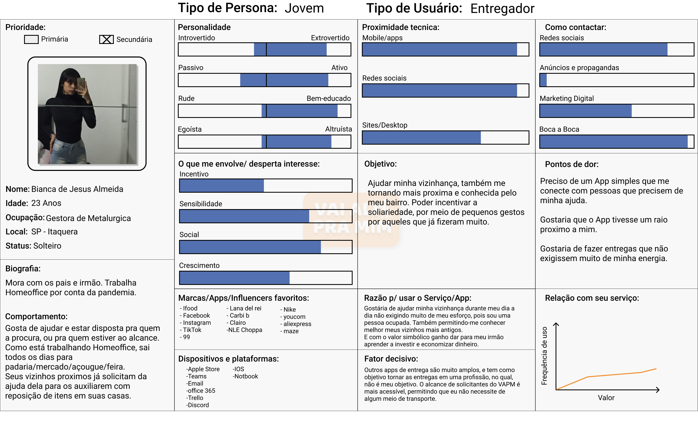

Slide 13
Jornada de Usuário

Slide 14





Fases (utilizador)
Cadastro
Retirada do pedido
Percurso até a entrega
Entrega
Faz
(ações do usuário)
Vai até o estabelecimento retirar pedido
Recebe orientações para entrega
Se dirige até o endereço do cliente
Entrega pedido;
Recebe o pagamento
Preenche formulário
Sente
(dores do usuário)
Pensa
(usuário)
Quanta burocracia!
Está levando tempo demais
Será que esse é o pedido correto?
Sei onde esse cliente mora?
Preciso ser extremamente cuidadoso com esse pedido;
Trabalho feito!;
Preciso checar se tenho mais entrega a fazer
Canal
(ponto de contato)
Proposta
(mudanças)
Cadastro otimizado, priorizando apenas informações importantes;
Interface intuitiva, elegante e otimizada
Validação da entrega por ambas as partes;
Pagamento mediante validação do cliente
O próprio entregador deverá fazer as compras do cliente
Criar uma lista contendo endereços dos clientes, classificando-os por proximidade

Slide 15
Análise de Concorrência

Slide 16
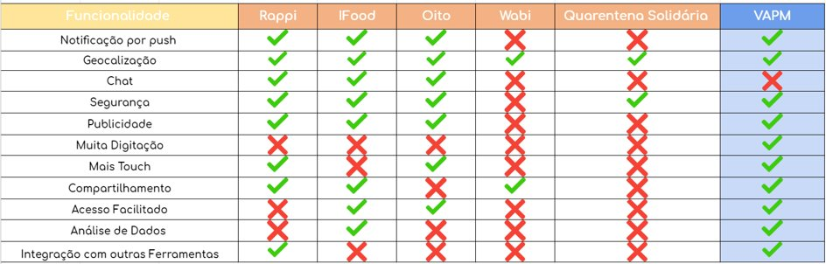
Análise de concorrência

Slide 17
Diferencial do Negócio
Objetivo;
Ux;
Público alvo;
Meio de pagamento;

Slide 18
Diagrama de Classe

Slide 19
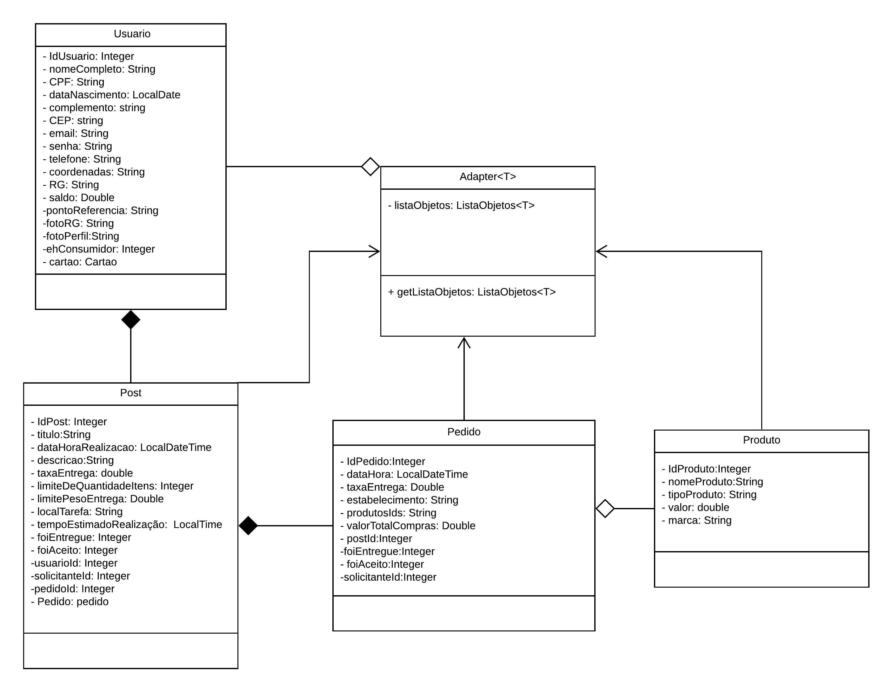

Slide 20
Arquitetura Mobile

Slide 21
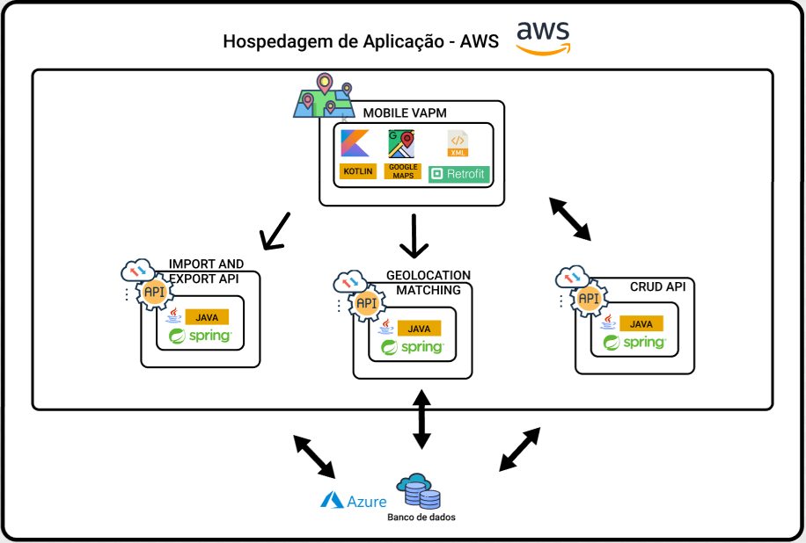

Slide 22
Organizador de Tarefas

Slide 23
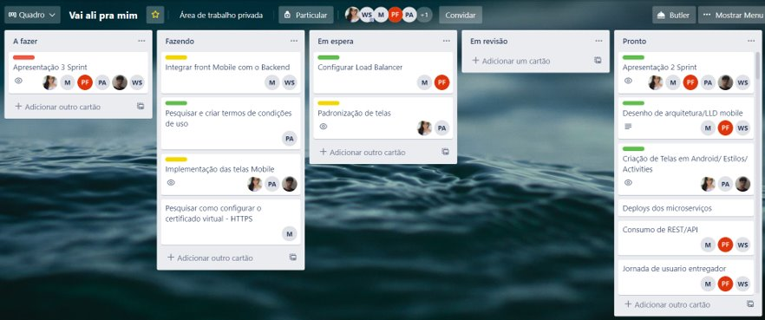
Trello

Slide 24
Telas em Android

Slide 25
Load Balance

Slide 26
Jenkins/JMeter

Slide 27
Obrigado!

Slide 28
Anexos

Slide 29
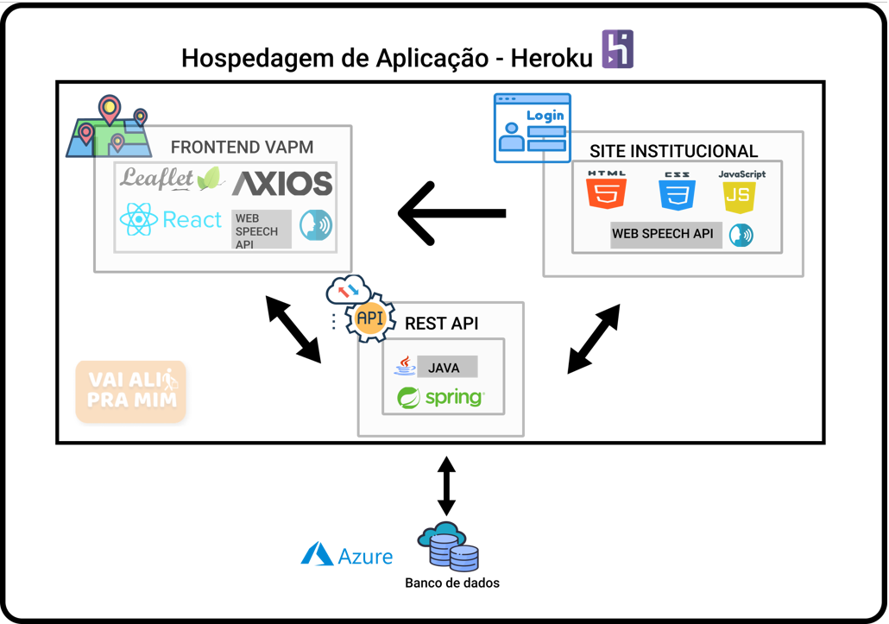
LLD

